Slide 1



Slide 2
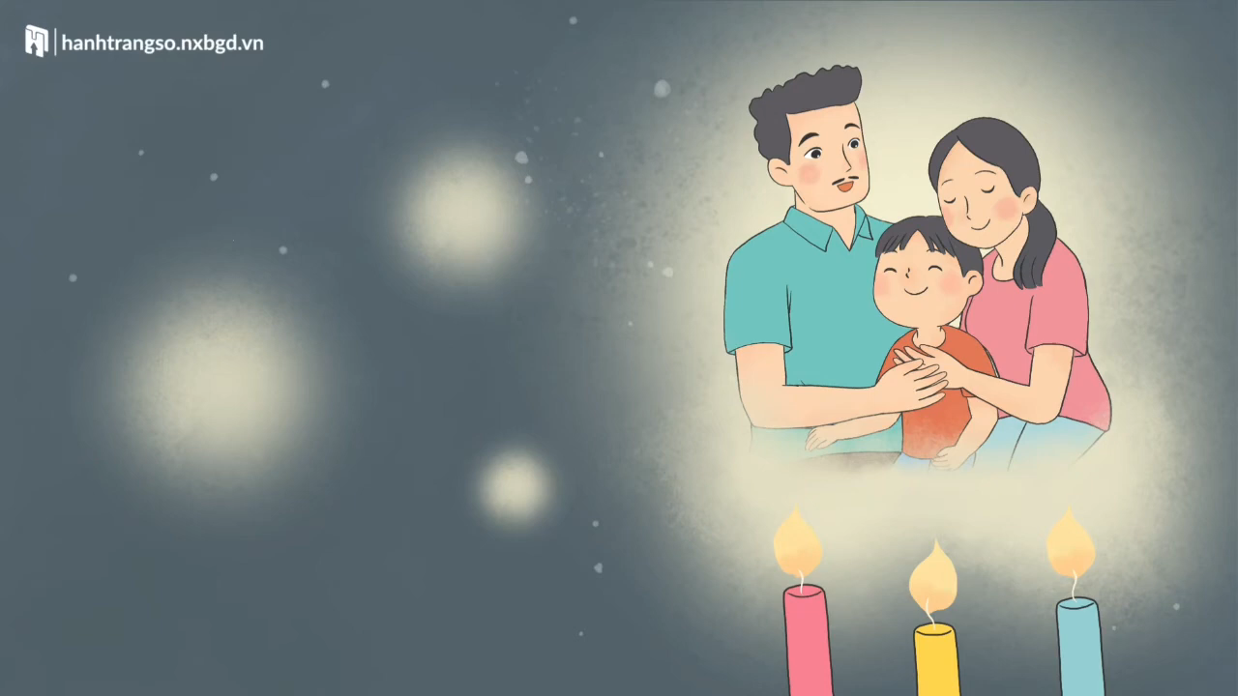

Slide 3

Đọc mở rộng

Slide 4
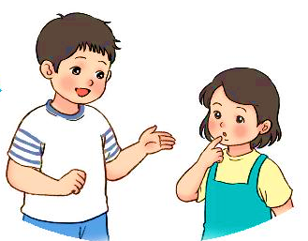
1.Tìm đọc một bài thơ, câu chuyện kể về sinh hoạt chung của gia đình (nấu ăn, thăm họ hàng, đi du lịch,...) khi đọc chú ý những điều sau:
- Câu chuyện, bài thơ nói về sinh hoạt chung nào của gia đình?
- Chia sẻ về một hoạt động
em thích?

Slide 5
Bài thơ Thỏ thẻ
Hôm nào ông có khách Để cháu đun nước cho Nhưng cái siêu nó to Cháu nhờ ông xách nhé!
Cháu ra sân rút rạ Ông phải ôm vào cơ Ngọn lửa nó bùng to Cháu nhờ ông dập bớt.
Khói nó chui ra bếp Ông thổi hết khói đi Ông cười xoà: “Thế thì Lấy ai ngồi tiếp khách?”.
Tác giả: Hoàng Tá.

Slide 6
VỀ QUÊ
Nghỉ hè bé được về quê
Được đi lên rẫy, được về tắm sông
Thăm bà rồi lại thăm ông
Thả diều câu cá sướng không gì bằng
Đêm về bé ngắm ông trăng
Nghe ông kể chuyện chị Hằng ngày xưa
Bà rang đậu lạc thơm chưa?
Mời ông, bà, bé say sưa chuyện trò.

Slide 7
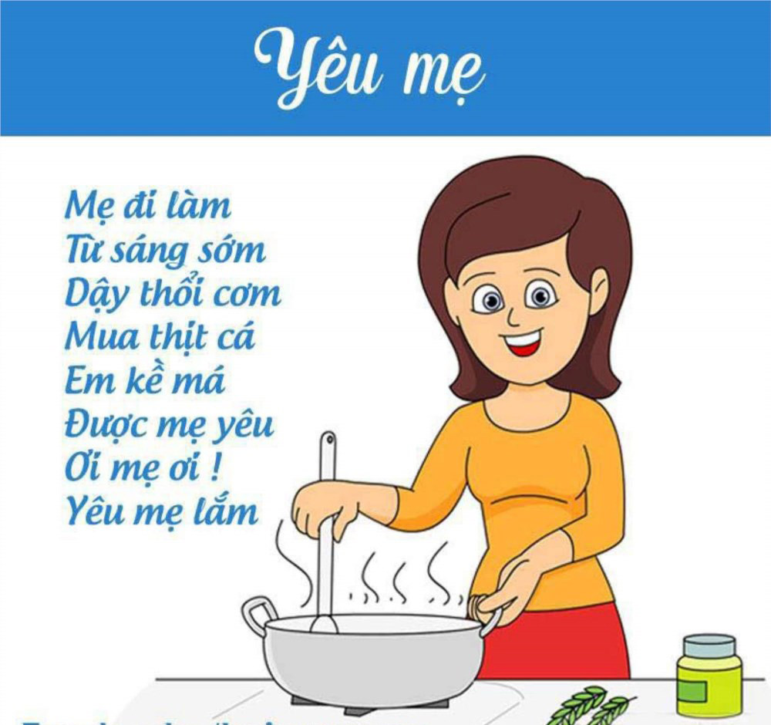

Slide 8

Tên của bài thơ/ câu chuyện là gì? Tác giả là ai?
Câu chuyện, bài thơ nói về sinh hoạt chung nào của gia đình?
Em thích nhất hoạt động nào? Vì sao em thích?

Slide 9
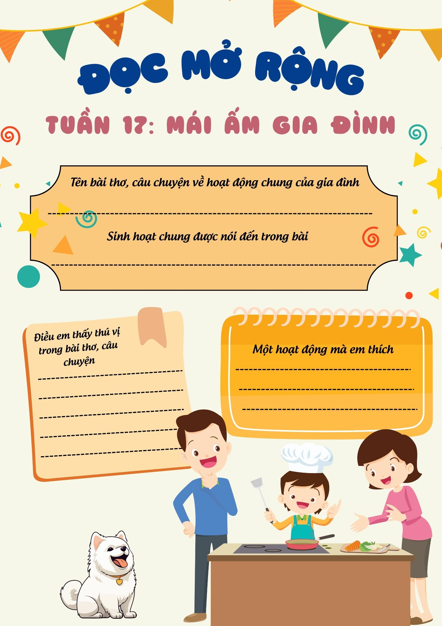
Hoàn thành Phiếu đọc sách

Slide 10
2. Kể lại câu chuyện hoặc đọc một đoạn thơ cho các bạn nghe. Chia sẻ điều em thấy thú vị nhất trong câu chuyện hoặc bài thơ đã đọc.

Slide 11

Em đã học được gì cho bản thân mình qua bài thơ/câu chuyện mà em vừa đọc?
Vậy em sẽ làm gì để thể hiện tình yêu thương, sự quan tâm của mình với ông bà (người thân) trong gia đình?

Slide 12


